Slide 1

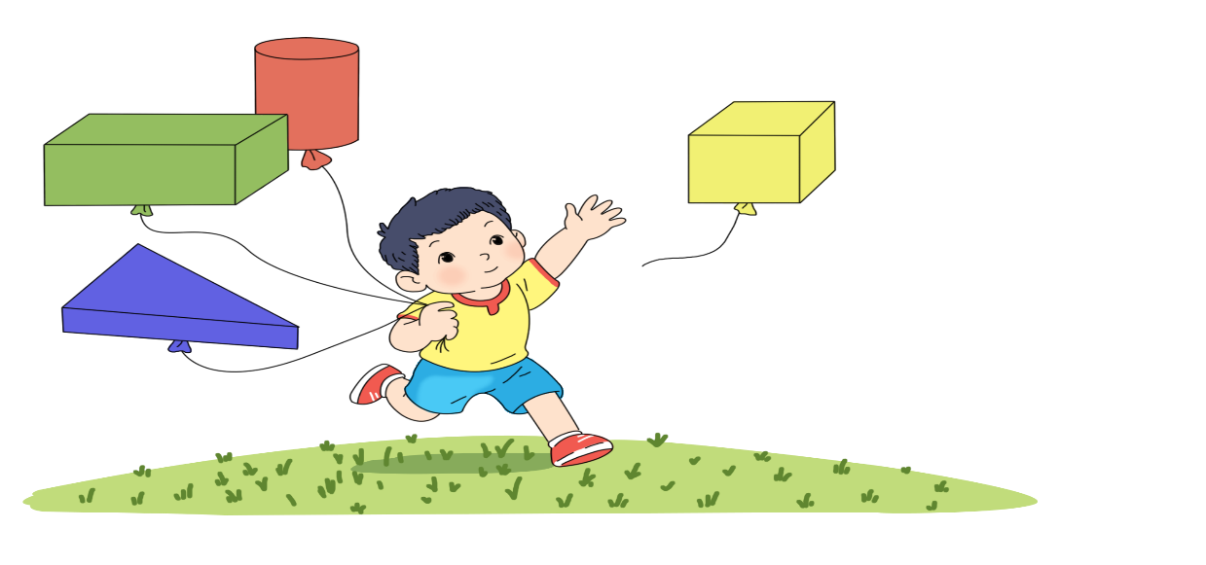
Chủ đề 4:
Khối lập phương, Khối hộp chữ nhật
Toán 1 - Bộ sách Kết nối tri thức với cuộc sống

Slide 2
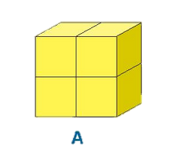
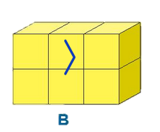
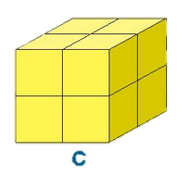
Khởi động
Các khối lập phương nhỏ như nhau được xếp thành các hình sau:
Hình nào là khối lập phương?

Slide 3
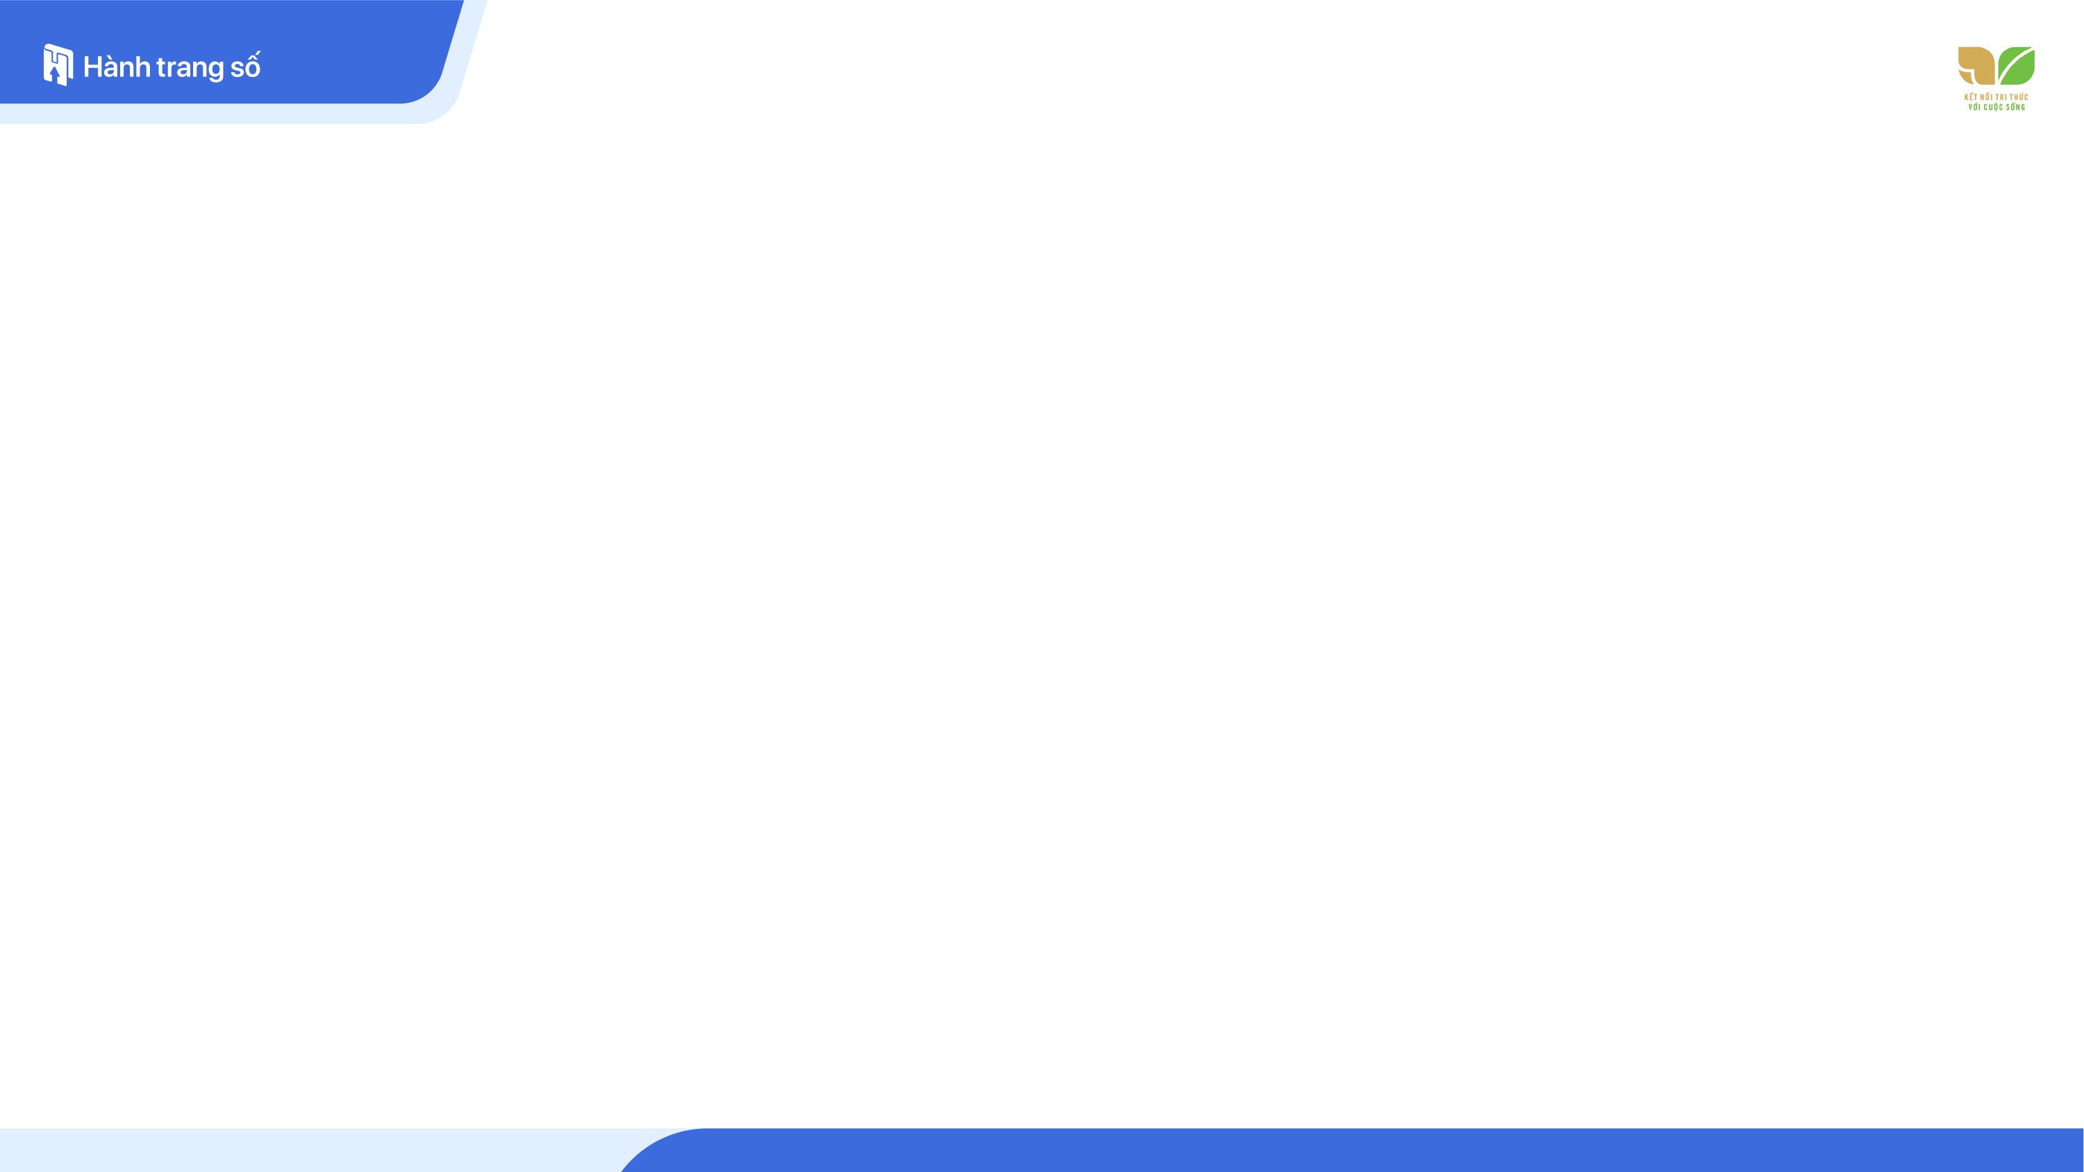
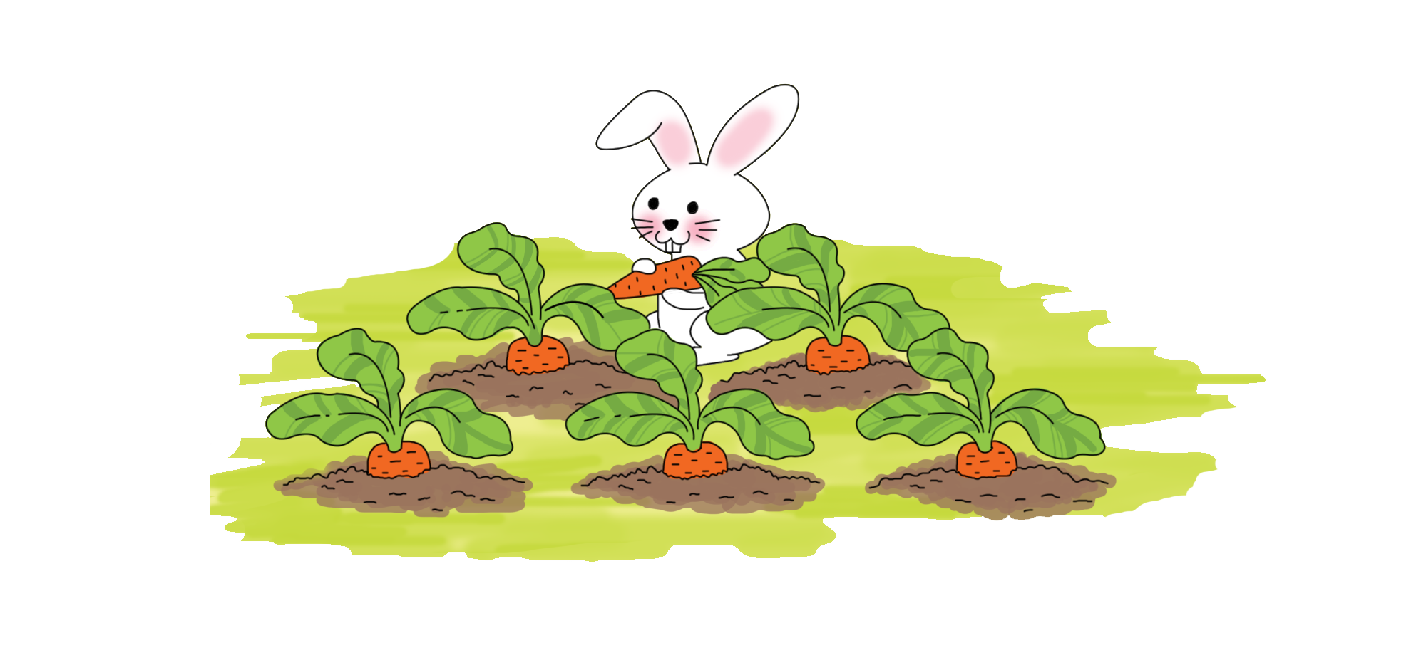
Bài 15: Vị trí, định hướng trong không gian
Tiết 1

Slide 4
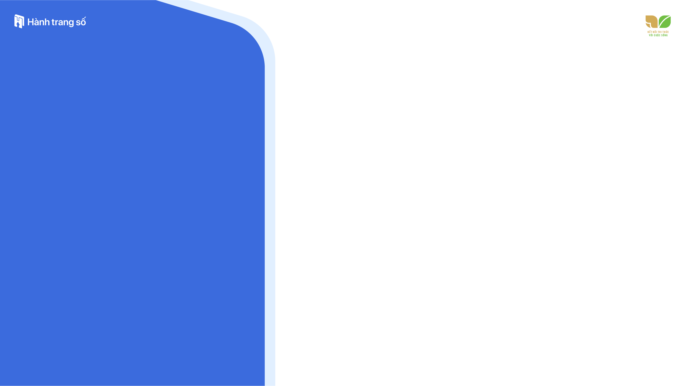
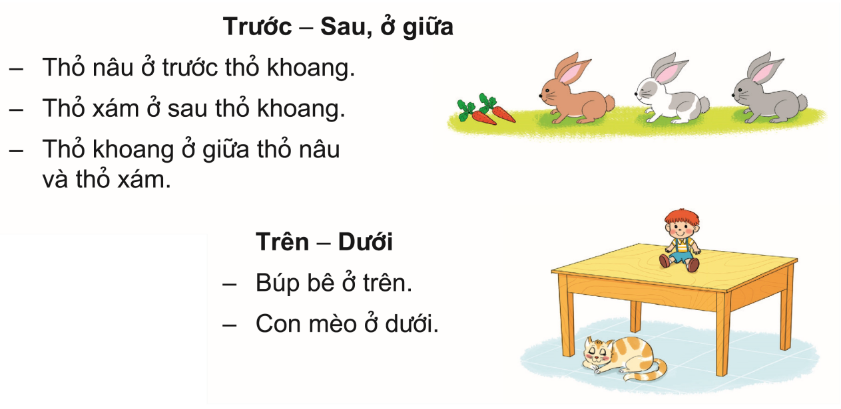


Slide 5

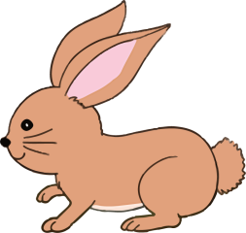
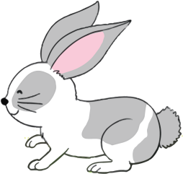
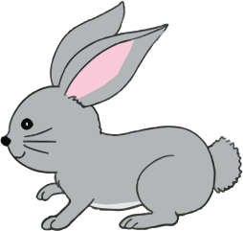

Trước – Sau, ở giữa
- Thỏ nâu ở trước thỏ khoang
- Thỏ khoang ở giữa thỏ nâu và thỏ xám.
- Thỏ xám ở sau thỏ khoang.

Slide 6

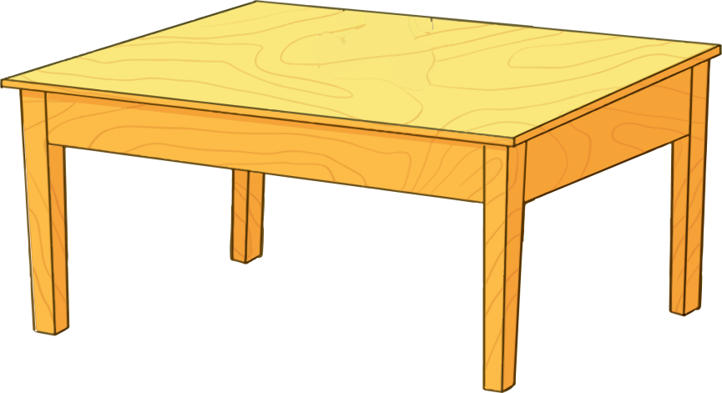
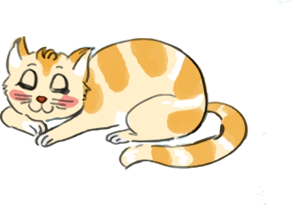
Trên – Dưới
- Búp bê ở trên.
- Con mèo ở dưới.

Slide 7

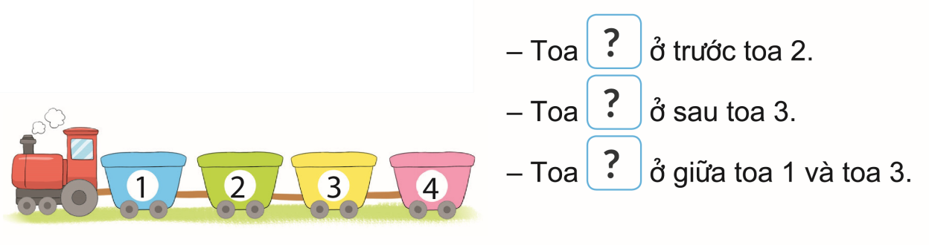
1. Số?

Slide 8


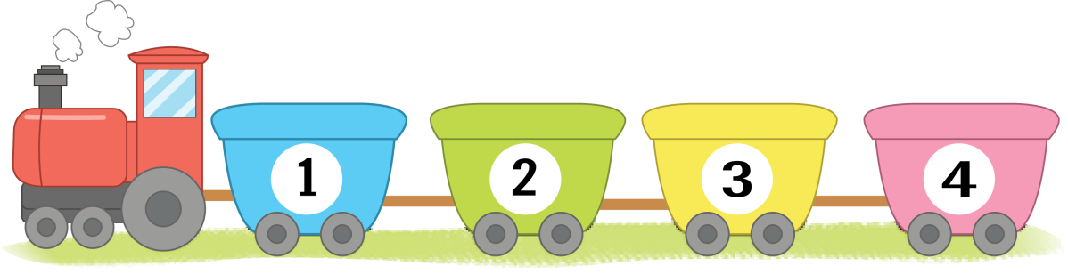
1. Số?
1
- Toa
?
ở trước toa 2.
4
- Toa
?
ở sau toa 3.
2
- Toa
?
ở giữa toa 1 và toa 3.

Slide 9
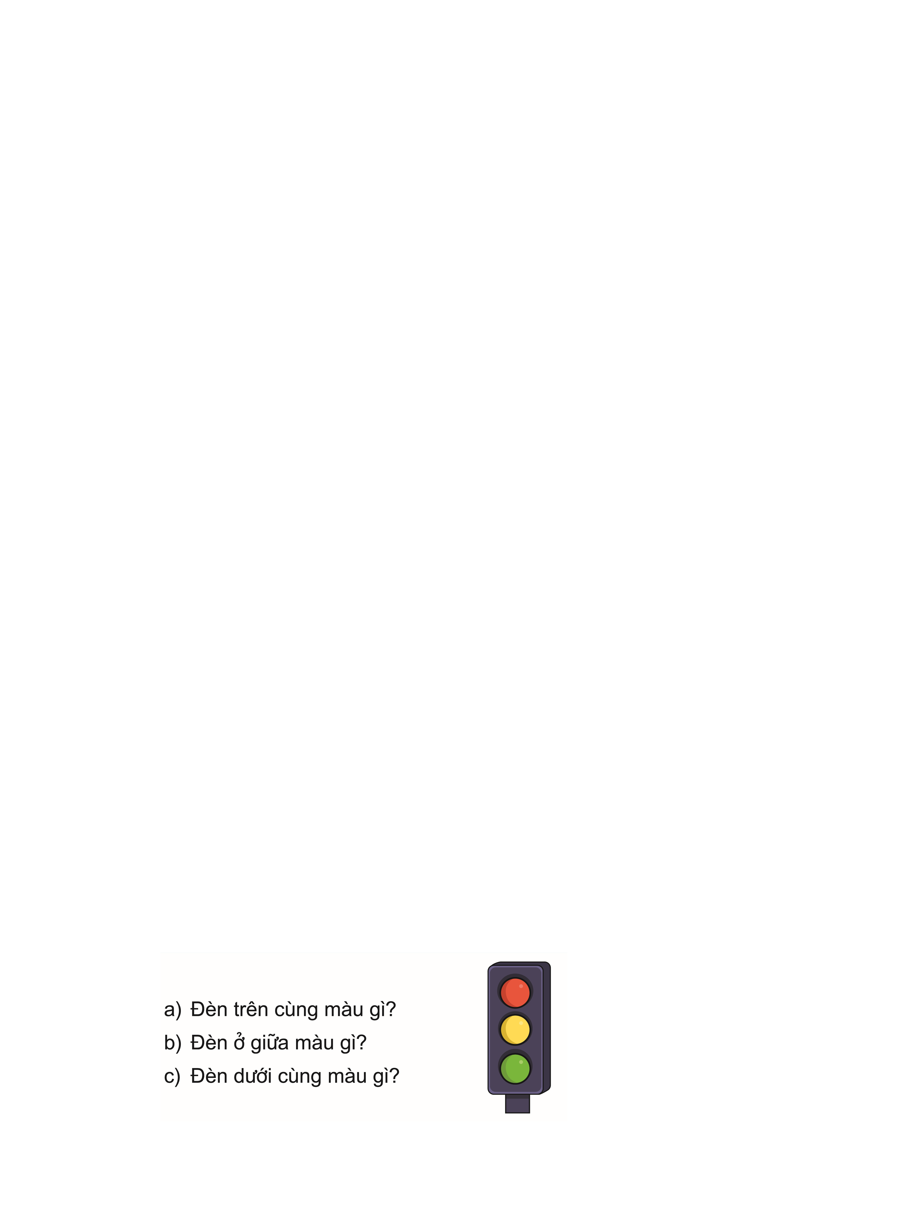
2. Trả lời câu hỏi.

Slide 10
2. Trả lời câu hỏi.
a) Đèn trên cùng màu gì?
- Đèn trên cùng màu ĐỎ.
b) Đèn ở giữa màu gì?
- Đèn ở giữa màu VÀNG.
c) Đèn dưới cùng màu gì?
- Đèn dưới cùng màu XANH LÁ.

